Slide 1
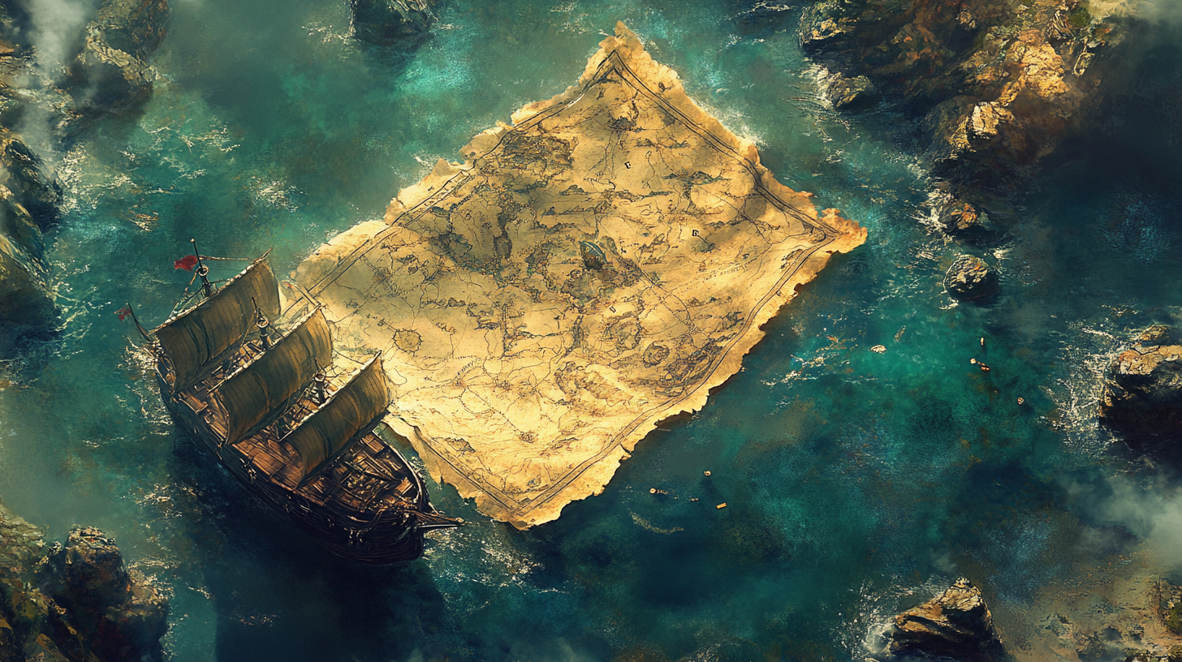
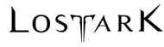
크림스네일의 두 번째 해도
- 모험 컨텐츠 -
김신행

Slide 2
INDEX
개요
해도 조각
리소스
기획의도
개요
해도 조각 #1
해도 조각 #2
해도 조각 #3
해도 조각 #4
해도 조각 #5
데이터테이블

Slide 3
기획의도
컨텐츠 설정
개요

Slide 4
1. 기획의도
컨텐츠와 함께 첫 번째 해도가 추가된 지 6개월이 지난 현 시점에서 두 번째 해도를 추가하고자 합니다.
해당 기획서에서는 두 번째 해도 획득 방법에 따라 개발에 필요한 내용을 확인 할 수 있습니다.
기획의도
컨텐츠 설정
ㅁㄴㅇㄹ

Slide 5

2. 컨텐츠 설정
크림스네일의 해도는 2024년 7월 10일 시즌 3 업데이트와 함께 추가된 신규 수집 컨텐츠입니다.
행방불명된 대해적 크림스네일의 흔적을 쫓아 아크라시아 전역으로 흩어진 해도를 찾는다는 설정을 갖고 있습니다.
기획의도
컨텐츠 설정
ㅁㄴㅇㄹ

Slide 6
해도 조각 #1
해도 조각 #2
해도 조각 #3
해도 조각 #4
해도 조각 #5
해도 조각

Slide 7
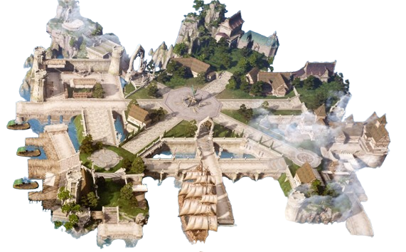
3. 해도 조각 #1
해도 조각#1
해도 조각#1
해도 조각#1은 ‘아트로포스’에서 획득 할 수 있습니다.
프로키온 바다 전역에서 들어온 물품이 거래된다는 컨셉을 활용하였습니다.
유저가 상대하는 NPC가 ‘해적’이라는 것을 체감 할 수 있도록 기획하였습니다.
수집 단서
아트로포스에서 목격담이 들려왔다. [대항해] 아트로포스 - 비열한 네디
아트로포스에서 비열한 네디와 내기를 통해 획득
[섬] 아트로포스
ㅁㅇㄴㄹ
ㅁㄴㅇㄹ
ㅁㄴㅇㄴㅇㄹ

Slide 8
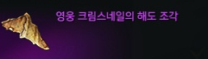
3. 해도 조각 #1
획득 방법
획득 방법
‘아트로포스’의 지도 미표기 구역 건물 내부에서 진행됩니다.
‘[해적 암거래상] 비열한 네디’에게서 ‘해적의 내기 이용권’을 구매하여, 세 개의 상자 중 ‘당첨 상자’를 찾아야 합니다.
‘당첨 상자’를 찾으면 ‘[해적 암거래상] 비열한 네디’는 ‘아트로포스’의 특정 위치로 도주합니다.
도주한 ‘[해적 암거래상] 비열한 네디’를 5분 내에 찾아 대화하면 ‘두 번째 크림스네일의 해도 조각#1’을 획득 할 수 있습니다.
두 번째 크림스네일의 해도 조각#1
고대 큐브
원정대 귀속됨
거래 불가
조각난 크림스네일의 해도. 해적들은 작은 조각을 가진 것만으로도 큰 영광으로 여긴다.
사용하여 지도를 맞춰보자.
‘대해적의 흔적을 좇아‘ 퀘스트를 완료해야 합니다.
판매불가, 파괴불가, 분해불가
[대항해] 아트로포스 – [해적 암거래상] 비열한 네디
ㅁㅇㄴㄹ
ㅁㄴㅇㄹ
ㅁㄴㅇㄴㅇㄹ

Slide 9
3. 해도 조각 #1
획득 방법
버프 효과는
없음. 그냥 카운트 다운임
획득 플로우 차트
‘해적 내기 이용권’ 사용
시작/종료
내부 시스템 처리
‘해적의 내기’ 퀘스트 수락
NPC와 대화 [스크립트 #1]
도망친 NPC를 찾아서 상호 작용
상자 3개 활성화 및 정답 상자 랜덤 셋팅
‘해적의 내기’
퀘스트 클리어
‘잡았다 이 녀석!’
퀘스트 수락
상자 3개 중 1개를 선택하여 상호 작용
연출 메시지 출력
NPC와 대화
NPC를 8개의 좌표 중 한 곳으로 이동
‘잡았다 이 녀석!’
퀘스트 클리어
NPC와 대화
[스크립트 #2]
NO
정답 상자인가?
YES
‘해적 숨바꼭질’ 버프 획득
해도 조각#1 획득
‘해적의 내기’
퀘스트 클리어
‘비열한 네디’ NPC 비활성화
NO
버프 지속 중?
YES
‘비열한 네디’ NPC 06시에 활성화
ㅁㅇㄴㄹ
ㅁㄴㅇㄹ
ㅁㄴㅇㄴㅇㄹ

Slide 10

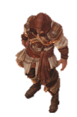
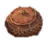
3. 해도 조각 #1
퀘스트
해적의 내기
‘해적의 내기 이용권’을 사용하여 퀘스트를 수락 할 수 있습니다.
퀘스트 수락 시 해당 아이템이 소모됩니다.
퀘스트 수락 후 포기 시 아이템이 환급되지 않으며 경고 문구가 출력됩니다.
퀘스트 수락 시 NPC 앞의 상자와 상호작용이 활성화 됩니다. (퀘스트 포기 시 비활성화)
매번 정답 상자의 위치는 랜덤으로 셋팅 됩니다.
클리어 조건 : 활성화된 상자와 상호작용 하기
정답 상자 여부와 상관 없이 상호작용 시 클리어 됩니다.
정답 상자와 상호작용 시 [스크립트 #1] 대화가 진행됩니다.
오답 상자와 상호작용 시 [스크립트 #2] 대화가 진행됩니다.
상자와 상호작용 시 프로그레스 바 UI 내부 메시지
제발 이 상자이길..!
[해적 암거래상]
비열한 네디
제발 이 상자이길..!
ㅁㅇㄴㄹ
ㅁㄴㅇㄹ
ㅁㄴㅇㄴㅇㄹ

Slide 11
3. 해도 조각 #1
퀘스트
[해적 암거래상]
비열한 네디
잡았다 이 녀석!
ㅁㄴㅇㄹ
ㅁㅇㄴㄹ
ㅁㄴㅇㄹ
ㅁㄴㅇㄴㅇㄹ

Slide 12
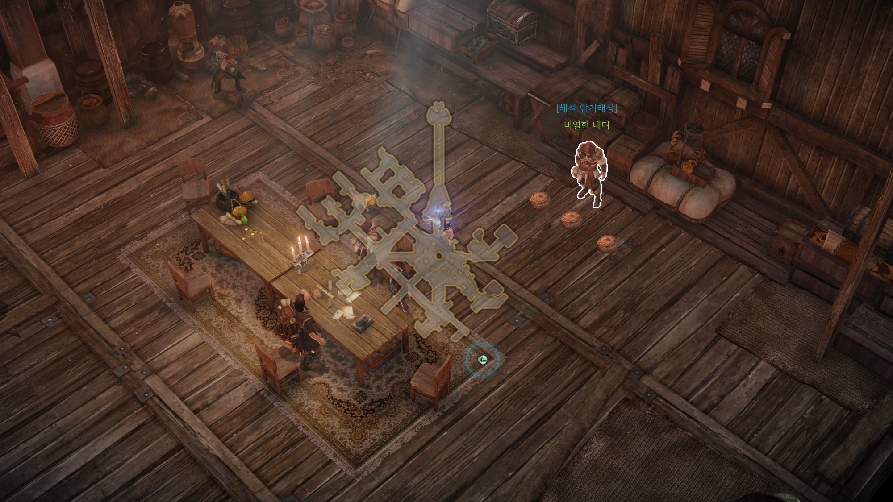
3. 해도 조각 #1
NPC
NPC
NPC 정보
NPC 초기 위치
아트로포스
지도 미표기 구역의 건물 내부 ※ ‘검은 상인’이 있는 건물
분류 | 해적 암거래상
이름 | 비열한 네디
기능 | 물물 교환
모델 | ID : 750
위치 1 | 아트로포스 (xx,yy,zz)
위치 2 | (xx,yy,zz) | (xx,yy,zz) | (xx,yy,zz) | (xx,yy,zz)
 | (xx,yy,zz) | (xx,yy,zz) | (xx,yy,zz) | (xx,yy,zz)
특이사항 | 위치 1일 때 건물에 입장 시 미니맵에 위치가 표기됨
 | 위치 2에서는 미니맵에 위치가 표기되지 않음
NPC 초기 위치
(xx,yy,zz)
ㅁㅇㄴㄹ
ㅁㄴㅇㄹ
ㅁㄴㅇㄴㅇㄹ

Slide 13
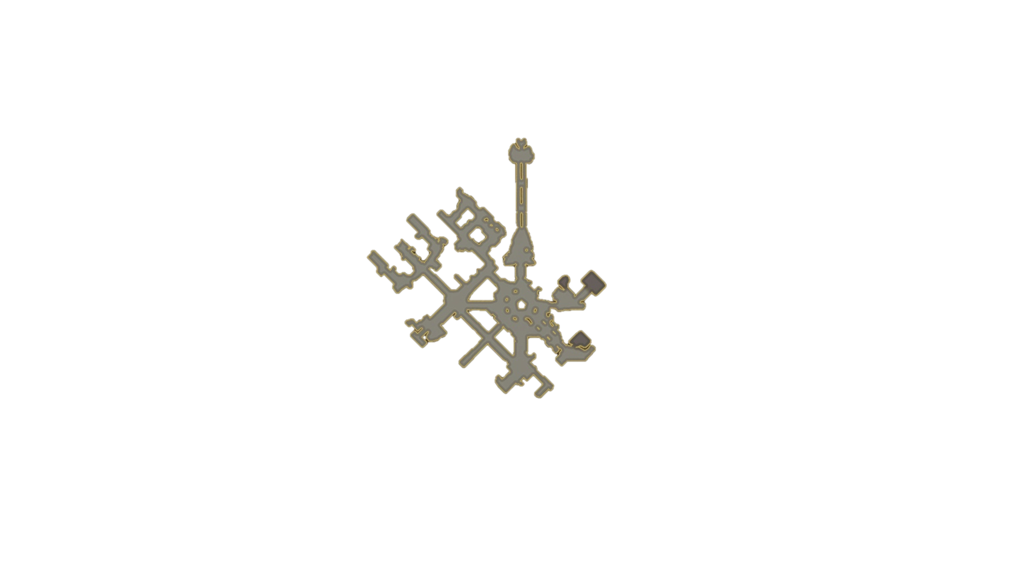
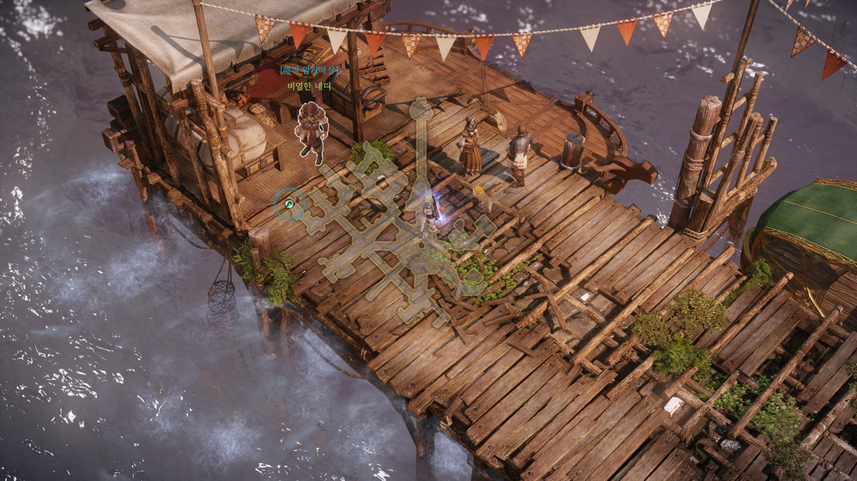
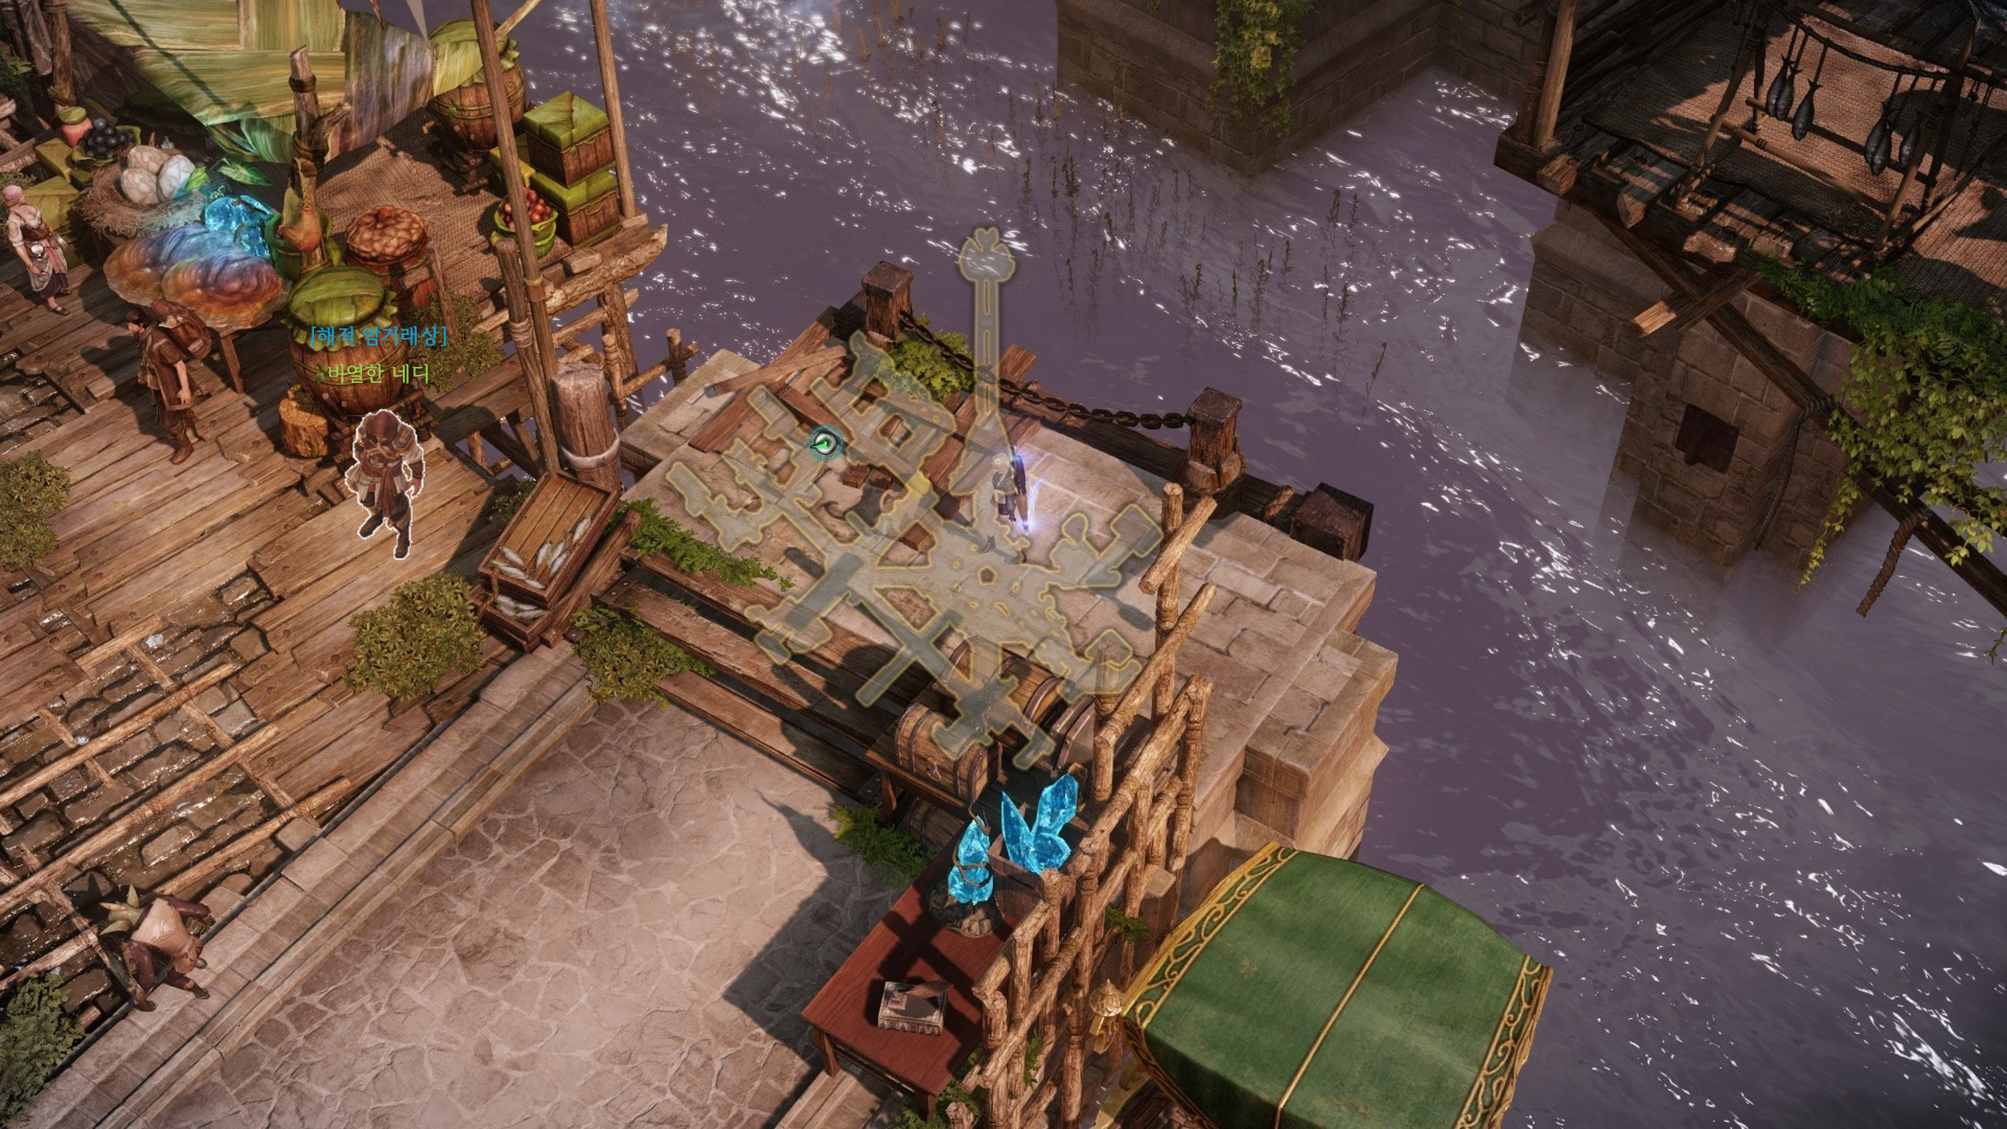
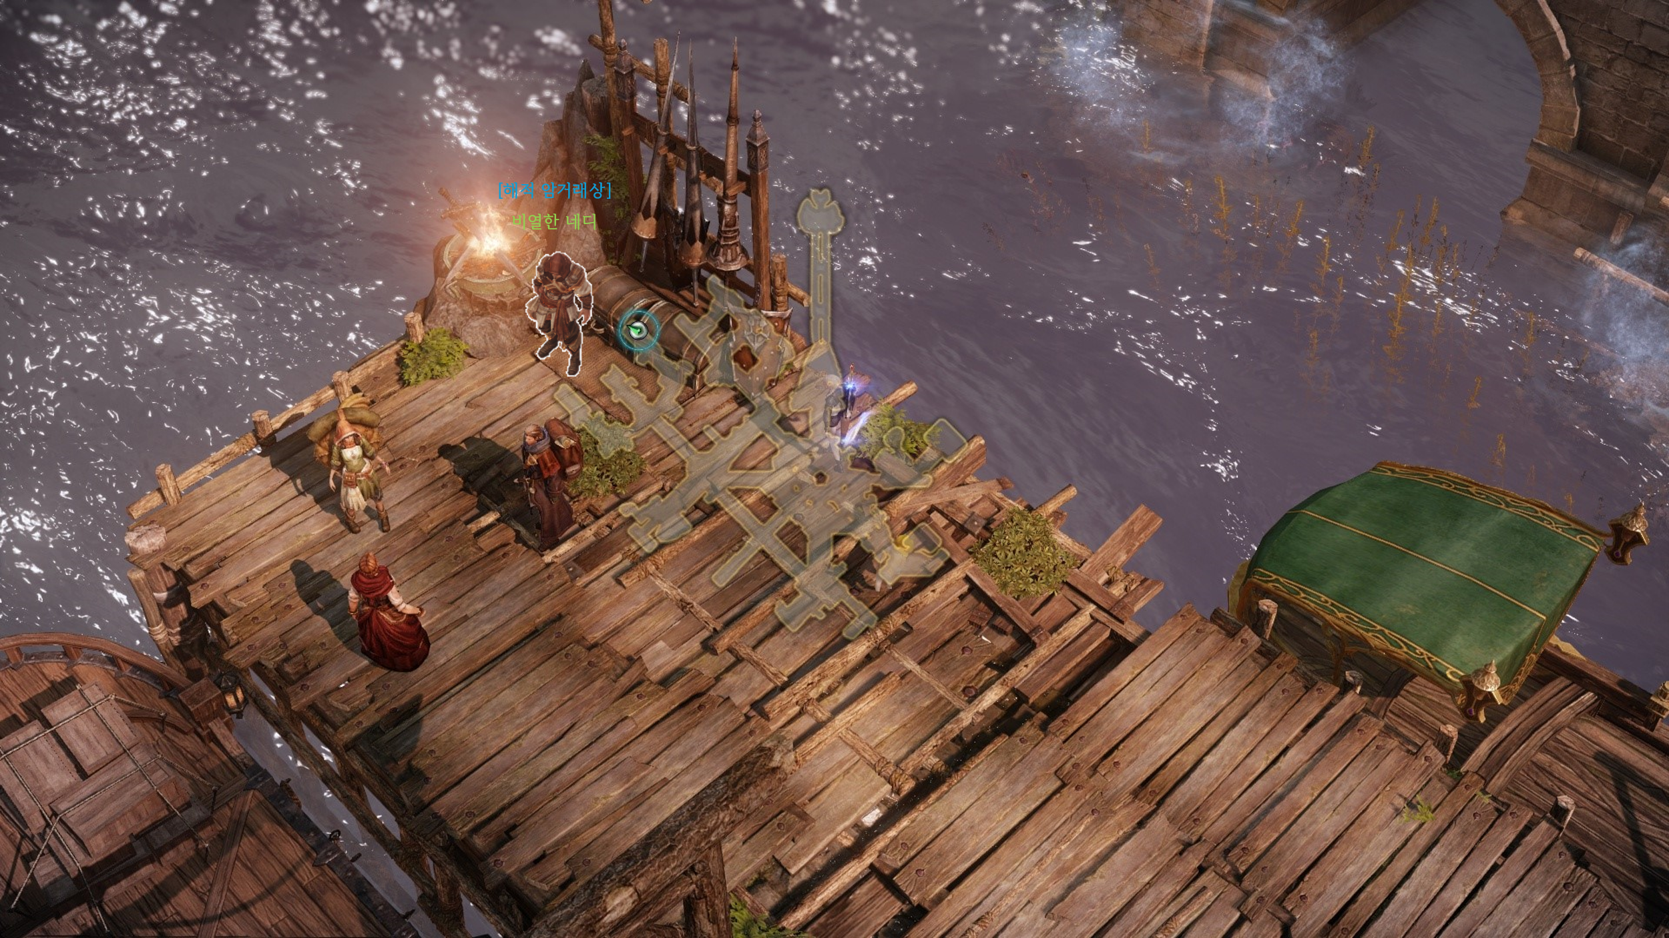
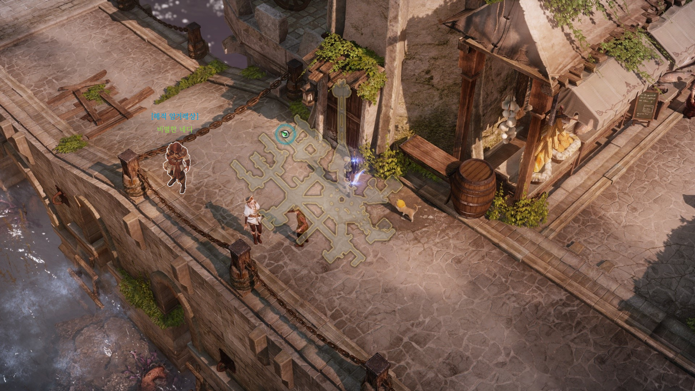
3. 해도 조각 #1
NPC
NPC 도주 위치 1/2
1번 위치
2번 위치
3
4
2
1
(xx,yy,zz)
(xx,yy,zz)
3번 위치
4번 위치
5
8
6
7
(xx,yy,zz)
(xx,yy,zz)
ㅁㅇㄴㄹ
ㅁㄴㅇㄹ
ㅁㄴㅇㄴㅇㄹ

Slide 14
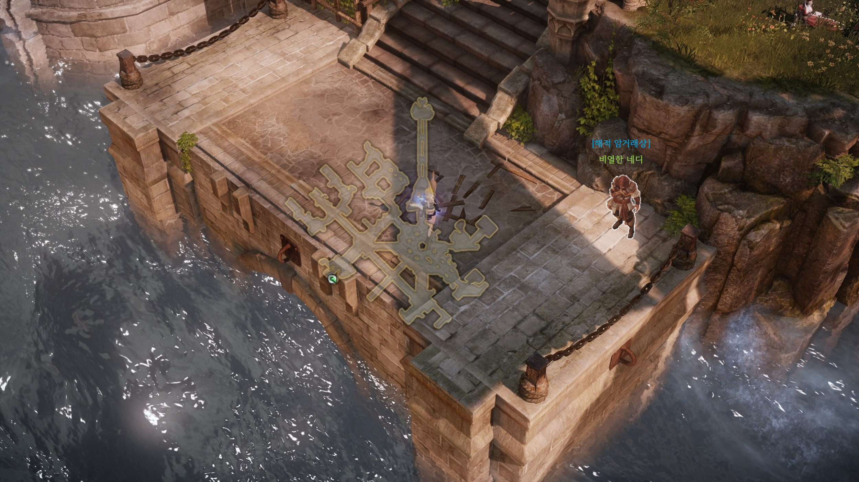
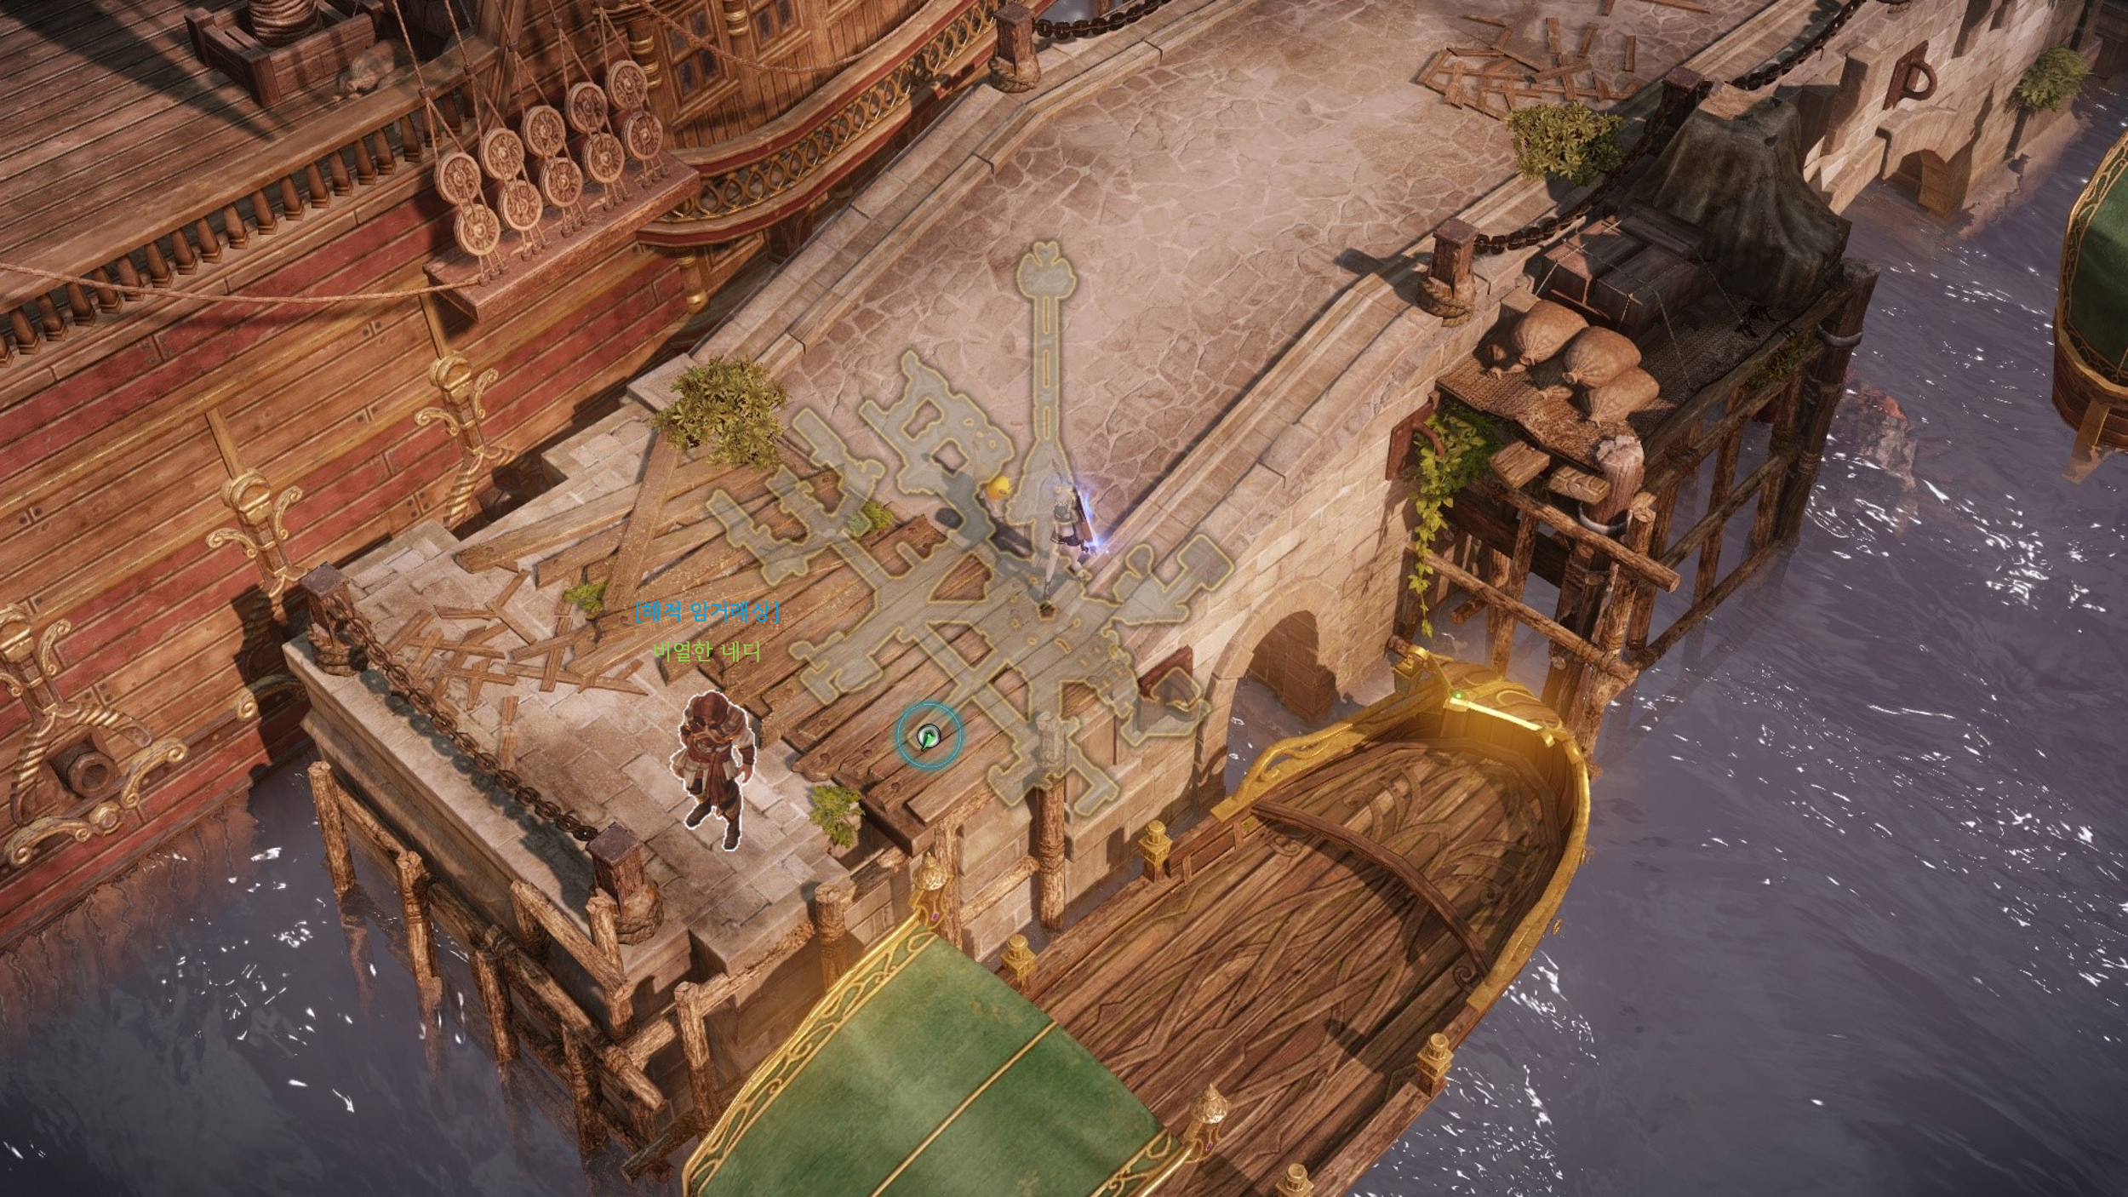
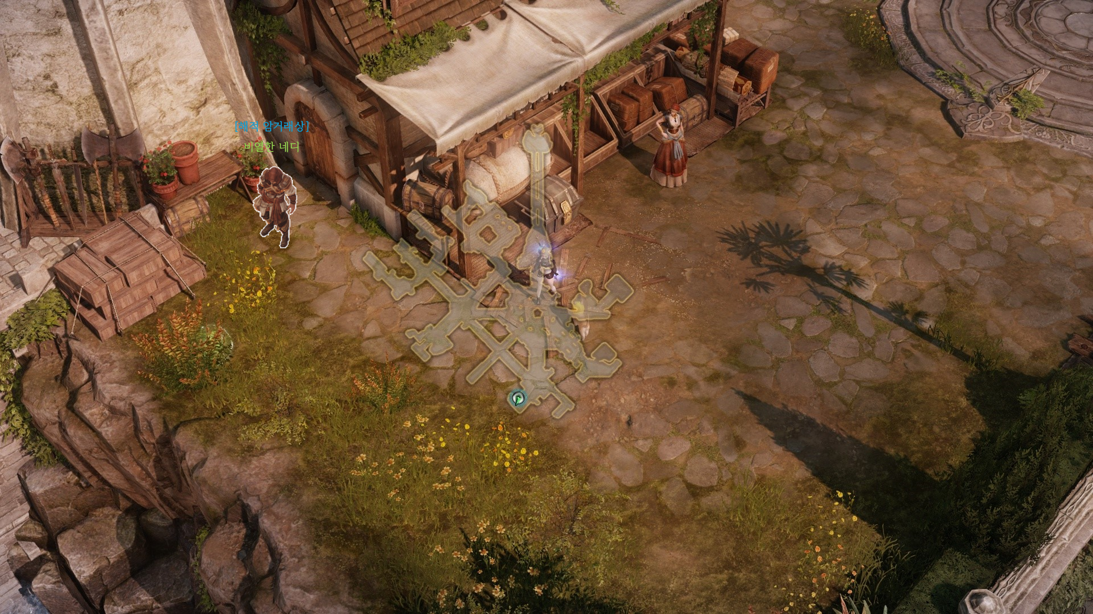
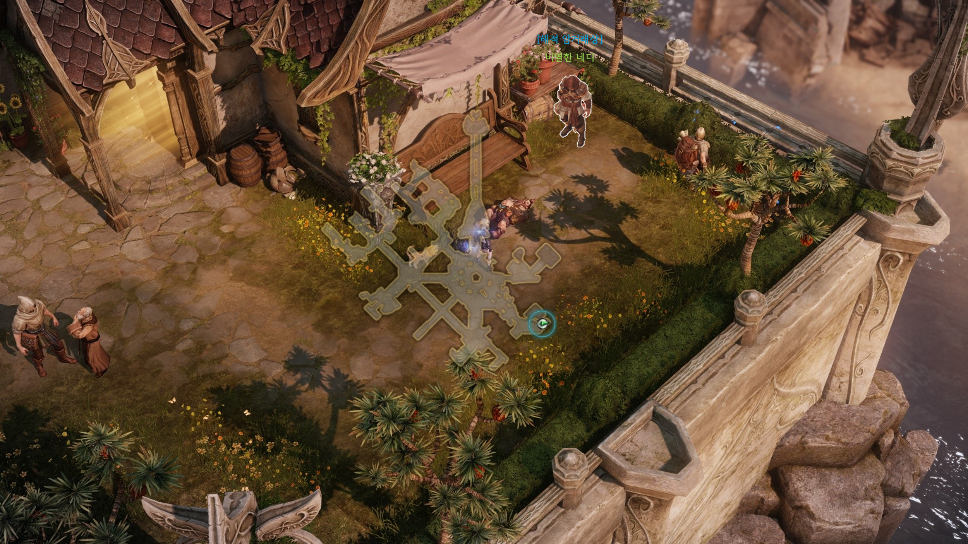
3. 해도 조각 #1
NPC
NPC 도주 위치 2/2
5번 위치
6번 위치
3
4
2
1
(xx,yy,zz)
(xx,yy,zz)
7번 위치
8번 위치
5
8
6
7
(xx,yy,zz)
(xx,yy,zz)
ㅁㅇㄴㄹ
ㅁㄴㅇㄹ
ㅁㄴㅇㄴㅇㄹ

